Slide 1
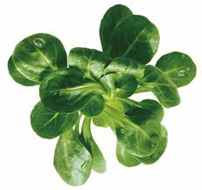
MÂCHE

Slide 2
MÂCHE
SALADE DE MÂCHE, ZESTE DE CITRON, ÉCHALOTES.
Ingrédients : - De la mâche - 1/2 barquette de lardons allumettes - 1 citron - 1 échalote émincée en très fines lamelles - huile d'olive - vinaigre de framboise - Poivre, fleur de sel. Faire griller les allumettes de lardons dans une poêle. Égoutter-les sur un papier absorbant. Bien laver la mâche, l'égoutter et la mettre dans un saladier. Parsemer sur le dessus de la mâche : les allumettes de lardons, l’échalote émincée, le zeste du citron (à l'aide d'un couteau économe racler la peau du citron, uniquement la partie jaune, de manière à obtenir de très fines lamelles) Assaisonner de vinaigre de framboise, d’huile d'olive, de poivre et de fleur de sel.
Recette

Slide 3
MÂCHE
Recette
Recette

